Slide 1
¿Qué ES LA EPILEPSIA?
La epilepsia es una afección cerebral que puede tener diversas causas. Las crisis suelen producirse cuando las neuronas promueven una descarga anormal de impulsos nerviosos, aunque es importante destacar que no todos los ataques incluyen convulsiones.
Sacado de: Definición de epilepsia - Qué es, Significado y Concepto http://definicion.de/epilepsia/#ixzz3F29Ly7hS

Slide 2
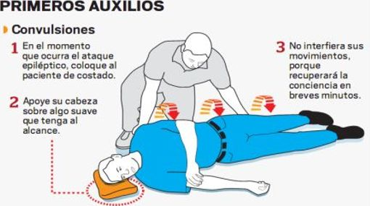
Como se actúa ante una crisis epiléptica

Slide 3
1. Manténgase calmado y trate de calmar a los demás. Busque un brazalete de identificación medica.
2. Ponga algo aplastado y suave debajo de la cabeza de la persona.
3. Despeje el área de objetos peligrosos con los que la persona pueda golpearse.
4. Aflójele la corbata, si la usa, y la camisa, y cualquier otro impedimento alrededor del cuello.
5. Déle vuelta suavemente a unlado para que la saliva fluya y no le entorpezca la respiración. NOponga nada en su boca. NO le agarre la lengua con una cuchara o algúnotro objeto duro. No existe peligro alguno de que se trague la lengua.NO trate de hacerlo volver en si, echándole agua encima o dándole detomar agua. NO lo agarre para mantenerlo quieto.
6. Quédese a su lado hasta que la respiración se normalice y la persona se haya levantado.
7. Ofrézcale ayuda para llevarloa su casa si no esta seguro en donde se encuentra. Algunas personas sesienten confundidas después de un ataque.

Slide 4
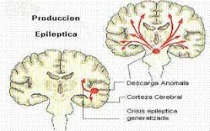

No es lo mismo
EPILEPSIA
ESTAR LOCO

Slide 5
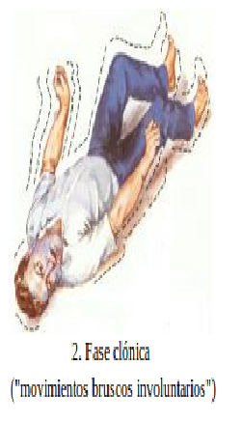
SINTOMAS DE EPILEPSIA

Slide 6
UNO COMO SABE QUE TIENE EPILEPSIA
En el estado epiléptico, el más grave de los trastornos convulsivos, las convulsiones no se detienen. El estado epiléptico es una urgencia médica porque la persona tiene convulsiones acompañadas de intensas contracciones musculares, no puede respirar adecuadamente y tiene extensas descargas eléctricas en el cerebro. Si no se procede al tratamiento inmediato, el corazón y el cerebro pueden resultar permanentemente lesionados y puede sobrevenir la muerte.
Las convulsiones epilépticas a veces se clasifican según sus características. Las convulsiones parciales simples se inician con descargas eléctricas en un área pequeña del cerebro y estas descargas permanecen limitadas a esa zona. Según la parte afectada del cerebro, la persona experimenta sensaciones anormales, movimientos o aberraciones psíquicas. Por ejemplo, si la descarga eléctrica se produce en la parte del cerebro que controla los movimientos musculares del brazo derecho, éste puede presentar espasticidad muscular intensa y contracciones.

Slide 7
Si ocurre en lo más profundo del lóbulo anterior la persona puede sentir un olor placentero o desagradable muy intenso. La persona con una aberración psíquica puede experimentar, por ejemplo, un sentimiento de «déjà vu», por el que un entorno desconocido le parece inexplicablemente familiar.
En las convulsiones jacksonianas, los síntomas se inician en una parte aislada del cuerpo, como la mano o el pie, y luego ascienden por la extremidad al mismo tiempo que la actividad eléctrica se extiende por el cerebro. Las convulsiones parciales complejas (psicomotoras) se inician con un período de uno o dos minutos durante el cual la persona pierde contacto con su entorno. La persona puede tambalearse, realizar movimientos involuntarios y torpes de brazos y piernas, emitir sonidos ininteligibles, no entender lo que los demás expresan y puede resistirse a que le presten ayuda. El estado confusional dura unos minutos y se sigue de una recuperación total.
Las crisis convulsivas (gran mal o convulsiones tónico-clónicas) se inician en general con una descarga eléctrica anormal en una pequeña área del cerebro.

Slide 8
La descarga se extiende rápidamente a las partes adyacentes del cerebro y causan la disfunción de toda el área. En la epilepsia primaria generalizada, las descargas anormales recaen sobre un área amplia del cerebro y causan una disfunción extensa desde el principio. En cualquier caso, las convulsiones son la respuesta del organismo a las descargas anormales. Durante estas crisis convulsivas la persona experimenta una pérdida temporal de consciencia, espasticidad muscular intensa y contracciones en todo el cuerpo, giros forzados de la cabeza hacia un lado, rechinar de dientes (bruxismo) e incontinencia urinaria. Después, puede tener cefalea, confusión temporal y fatigabilidad extrema. Habitualmente la persona no recuerda lo sucedido durante la crisis.
El pequeño mal (crisis de ausencia) suele iniciarse en la infancia antes de los 5 años de edad. No produce convulsiones ni los demás síntomas dramáticos del gran mal. En cambio, la persona tiene episodios de mirada perdida, pequeñas contracciones de los párpados o contracciones de los músculos faciales que duran de 10 a 30 segundos. La persona está inconsciente, pero no cae al suelo, no se produce colapso ni presenta movimientos espásticos.

Slide 9
CAUSAS DE LA EPILEPSIA

Slide 10
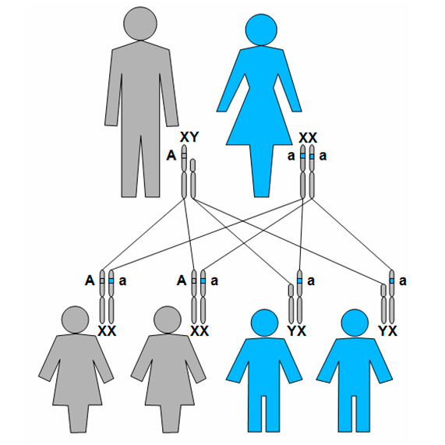
CAUSA 1: Predisposición hereditaria. Es más probable que una persona tenga convulsiones si sus padres han padecido crisis convulsivas. Actualmente se está tratando de localizar el gen responsable de las crisis convulsivas.

Slide 11
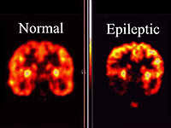
CAUSA 2: Estado de maduración del cerebro. Aún entre las diferentes edades pediátricas, hay una enorme diferencia en la frecuencia de convulsiones infantiles. En la etapa prenatal el umbral es muy alto y las crisis poco frecuentes; en el recién nacido (primeros 30 días) el umbral es bajo y las crisis frecuentes. Entre los dos y cinco años el umbral va aumentando hasta que alcanza el nivel máximo a los cinco años. De esto se podría deducir que la maduración cerebral por sí sola modifica la frecuencia de las crisis convulsivas. También se puede pensar que los síndromes epilépticos en niños son completamente diferentes a los de los adultos.

Slide 12
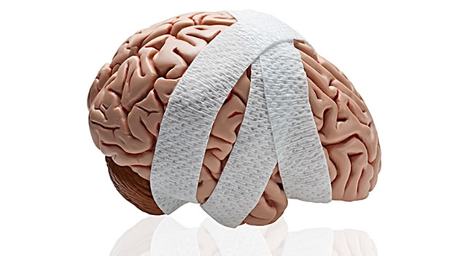
CAUSA 3: Existencia de lesión cerebral. El cerebro puede estar programado para desarrollarse normalmente, pero puede sufrir lesiones durante el embarazo, el nacimiento o más adelante. Las lesiones pueden deberse a tumores cerebrales, alcoholismo u otras drogas, Alzheimer, meningitis, encefalitis, SIDA, ciertas alergias, etc., porque todo ello altera el normal funcionamiento del cerebro. Los ataques al corazón, infartos y enfermedades cardiovasculares también influyen en la aparición de un ataque epiléptico porque privan al cerebro de oxígeno.

Slide 13
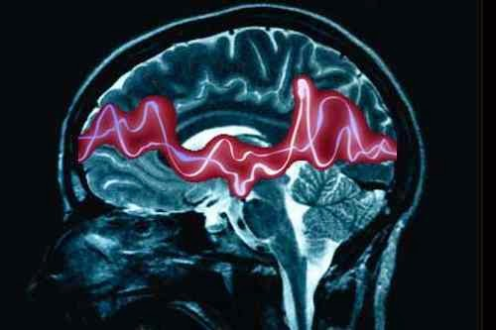
CAUSA 4: Reparaciones incorrectas. En algunos casos, el cerebro intenta reparar los daños causados, pero puede generar conexiones neuronales anormales que podrían conducir a la epilepsia. ¿Por qué se producen los ataques epilépticos?

Slide 14
TRATAMIENTOS

Slide 15


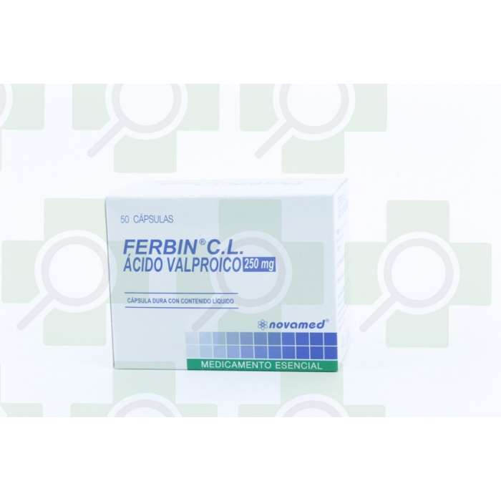
Medicamentos. Actualmente hay un gran número de medicamentos para personas epilépticas, cada uno de los cuales es apropiado para los diferentes tipos de ataques con diferentes efectos benéficos y efectos secundarios. La medicación para la epilepsia tiene una condición muy importante. Más que en ningún otro caso, se deben seguir al detalle las instrucciones que dé el médico, referentes a cómo tomar los fármacos, el momento del día, acompañados de la ingestión de alimentos o no... La razón principal es que lo primero es lograr que el organismo alcance un nivel general favorable a la prevención de este trastorno.

Slide 16


Alimentación. Cuando los medicamentos no dan resultado, una alternativa o complemento al tratamiento puede ser una dieta rica en grasas y baja en hidratos de carbono y proteínas, que el médico o un dietista profesional también indicará y ajustará a las necesidades personales. Esta dieta especial se llama cetogénica, porque dichos alimentos, una vez ingeridos y asimilados, se convierten fácilmente en una sustancia química que se llama cetona.

Slide 17
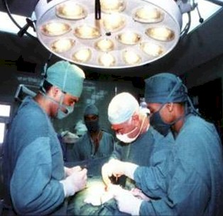
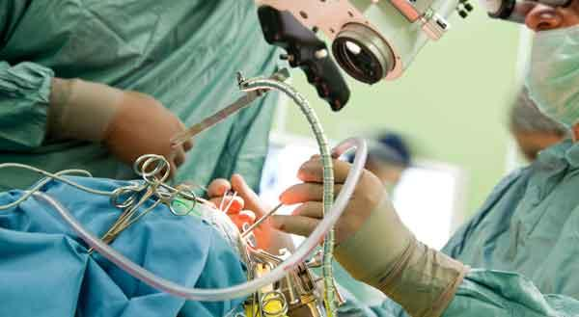
Cirugía. La intervención en quirófano es otra alternativa de tratamiento, pero sólo se escoge tras realizar al paciente un detallado análisis. El objetivo de la operación es quitar la parte de tejido cerebral que esté dañada para que los ataques no se sigan produciendo. Pero los médicos tienen que considerar antes si la lesión es accesible (si pueden llegar a ella sin dañar otras partes del cerebro) y, sobre todo, si se trata de un tejido que no cumple ninguna función importante, pero que provoca los trastornos epilépticos.

Slide 18
BIBLIOGRAFIA
http://www.dmedicina.com/ENFERMEDADES/NEUROLOGICAS/EPILEPSIA
https://www.google.com.co/search?q=herencia&biw=1360&bih=620&source=lnms&tbm=isch&sa=X&ei=YektVKW2C7aRsQSd6YC4AQ&ved=0CAYQ_AUoAQ#tbm=isch&q=CIRUGIA+CEREBRAL&facrc=_&imgdii=_&imgrc=bOS3A2lzZGbX8M%253A%3B5nbU5-M5SvqaUM%3Bhttp%253A%252F%252Fmedia.eldia.com%252Fedis%252F20120209%252Ffotos_g%252F-_Inf-gen-0.jpg%3Bhttp%253A%252F%252Fwww.taringa.net%252Fposts%252Finfo%252F13946274%252FInedita-cirugia-cerebral-en-La-Plata.html%3B600%3B329
http://www.tar9inga.net/posts/info/1745382/Que-hacer-cuando-alguien-tiene-un-ataque-de-epilepsia.html

